Slide 1
OCR服务
服务网关: Spring Cloud Gateway
服务总线、服务注册中心: Nacos
整体框架: Spring
OCR-SERVICE框架: Flask
负载均衡: Spring Cloud LoadBalancer
Web功能: 登录注册、上传图片、返回识别结果

Slide 2
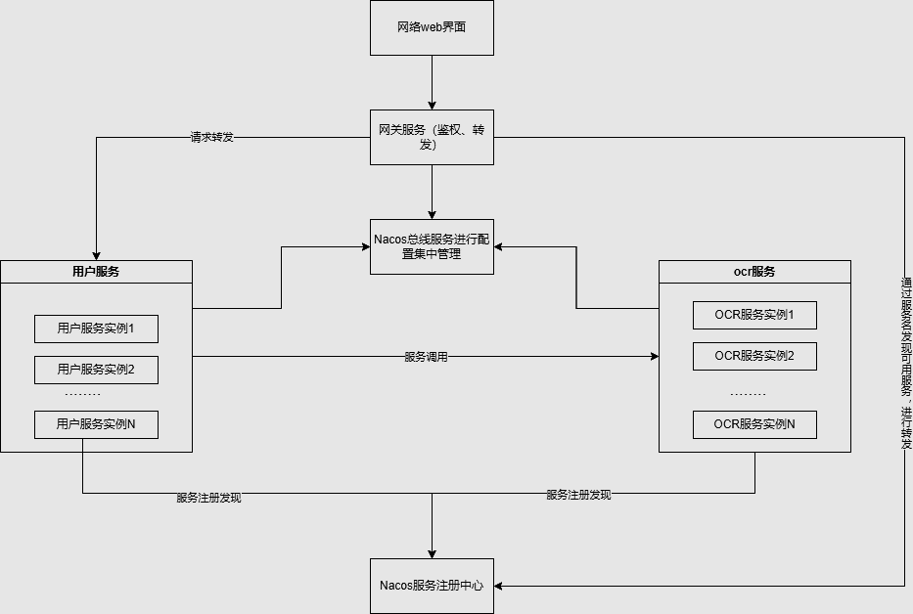
架构图
服务网关: Spring Cloud Gateway
服务总线、服务注册中心: Nacos
整体框架: Spring
OCR-SERVICE框架: Flask
负载均衡: Spring Cloud LoadBalancer
Web功能: 登录注册、上传图片、返回识别结果

Slide 3
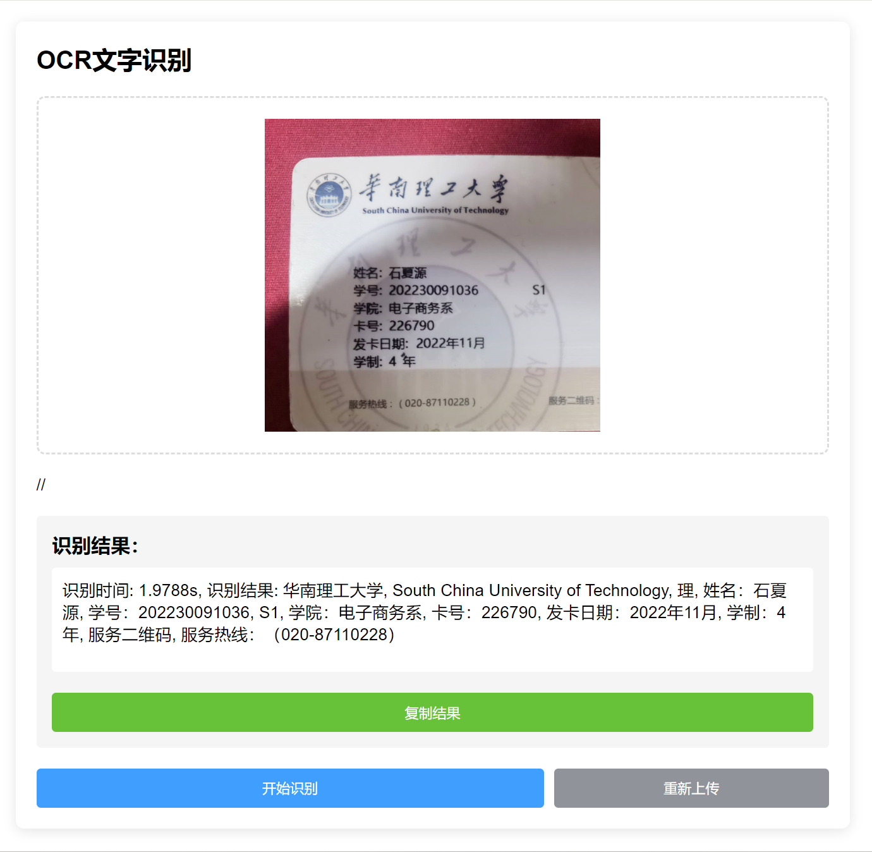
测试环境
阿里云服务器
本地测试
测试指标
平均响应时间
单位时间处理请求数量
测试条件
不同环境（云服务器容器编排部署/本机）
不同的Ocr-Service进程、线程数量
不同的Ocr-Service的实例数量
不同的User-Service的实例数量
不同的并发请求数量

Slide 4
测试结果展示（服务器）
随着并发数量增加各项指标变化
Ocr-Service进程数量 对性能影响

Slide 5
测试结果展示（本地机器）
总结：
多实例、进程可以有效缓解阻塞，提高并发响应速度，但同样对设备消耗更大
在服务器上打包、容器化部署，总体响应速度更快、失败率较低
Ocr-Service进程、实例数量变化对性能影响较大
响应速度、失败率最终会受限于物理设备

Slide 6
小组成员和分工
石夏源（组长）：nacos server搭建、nacos总线服务、flask-ocr service基础构建、云服务器部署测试、本地服务测试
赖健康：web端界面构建
黄超平：网关服务搭建、用户鉴权服务
陈津乐：参与本地服务部署测试
陈金辉：客户端负载均衡、User-Service构建、ocr、user service服务注册

